Slide 1
Елементи от теорията на автоматичното регулиране и управление. Устойчивост, управляемост и наблюдаемост. Фундаментални принципи на управление. Видове алгоритми за управление. Понятие за оптимално управление. Адаптивни системи

Slide 2
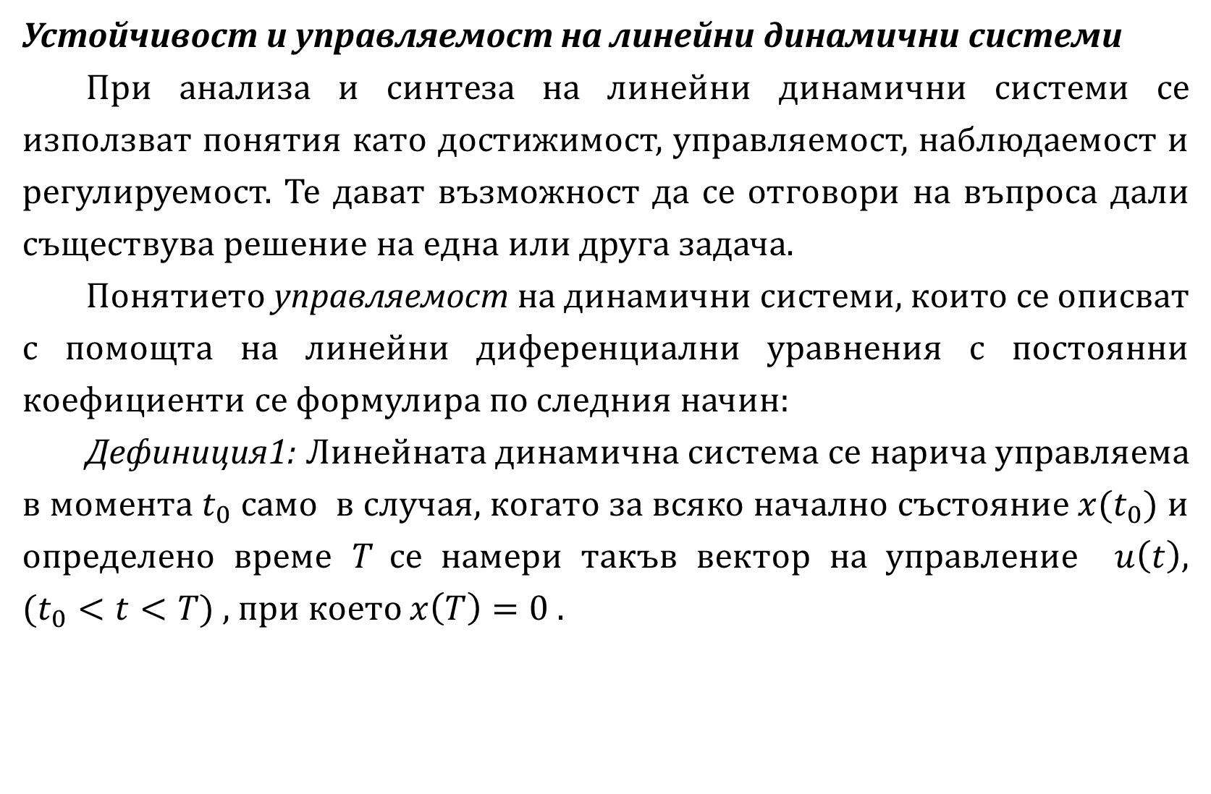
Устойчивост и управляемост на линейни динамични системи
При анализа и синтеза на линейни динамични системи се използват понятия като достижимост, управляемост, наблюдаемост и регулируемост. Те дават възможност да се отговори на въпроса дали съществува решение на една или друга задача.
Понятието управляемост на динамични системи, които се описват с помощта на линейни диференциални уравнения с постоянни коефициенти се формулира по следния начин:
Дефиниция1: Линейната динамична система се нарича управляема в момента $t_{0}$ само в случая, когато за всяко начално състояние $x(t_{0})$ и определено време Т се намери такъв вектор на управление $u\left(t\right), (t_{0}<t<T)$ , при което $x\left(T\right)=0$ .

Slide 3

Ако всяко състояние $x(t_{0})$ е управляемо във всеки момент от време${ t}_{0}$на интервала, на който е дефинирана системата, то тя се нарича напълно управляема или просто управляема.
Дефиниция 2: Линейна динамична система е напълно управляема, когато всяко състояние $x(t)$ е достижимо от произволно начално състояние $x(0)$.
Фундаментални принципи на управлението
Познавайки статичните и динамичните характеристики на системата за управление, може да се построи математическия модел на системата и да се търси такъв алгоритъм за управление, който да осигури зададен алгоритъм на функциониране при известни въздействия.

Slide 4
Моделът винаги приблизително отразява свойствата на оригинала, а смущенията могат да се променят по неизвестен от по-рано начин. Тогава поведението на системата ще се отличава от желаното функциониране. За да се доближи поведението на системата към желаното състояние, алгоритъмът за управление трябва да е съобразен не само със свойствата на системата и алгоритъма на функциониране, но и с реалното състояние на системата. В основата на синтеза на системи за автоматично управление лежат общи фундаментални принципи за управление. Могат да бъдат формулирани три основни принципа: на отвореното управление, на компенсацията и на обратната връзка.
Принцип на отвореното управление
Същността на алгоритъма се състои в това, че управлението се изработва само на базата на зададен алгоритъм и не се променя от други фактори (смущения).

Slide 5
Този принцип широко се използва в практиката. Основните действия на управляващото въздействие се изпълняват от различни типове елементи. Например операциите включване, изключване и превключване се изпълняват от логически елементи. Друг тип елементи са датчици, програматори, линейни и нелинейни преобразуватели. Към елементите на управление от отворен тип са много изчислителни и решаващи устройства, които реализират операциите диференциране, интегриране и формиране на диференциално-интегриращи оператори.
Принцип на компенсацията (управление по смущение)
Ако смущаващите въздействия са толкова големи, че отворената верига не осигурява точността на алгоритъма на функциониране, за повишаване на точността се предлага измерване на смущаващото въздействие и въвеждане на корекция за компенсиране влиянието на това въздействие.

Slide 6
Компенсацията е възможна само, ако смущаващото въздействие може да се измери.
Принцип на обратната връзка (регулиране по отклонение)
Системата за управление може да се синтезира и без измерване на смущаващото въздействие. Управлението във функция на отклонението се нарича регулиране, а управляващото устройство се нарича автоматичен регулатор. Разгледахме системи за автоматично регулиране, които включват регулатор в обратната връзка от изхода към входа.
Принципът на обратната връзка е широко разпространен не само в техниката, но и в процесите на управление в живите организми (регулиране на температурата, кръвното налягане и т.н.). При управление в обществени организации този принцип се реализира във вид на проверки и заповеди, които играят ролята на управляващи въздействия.
,

Slide 7
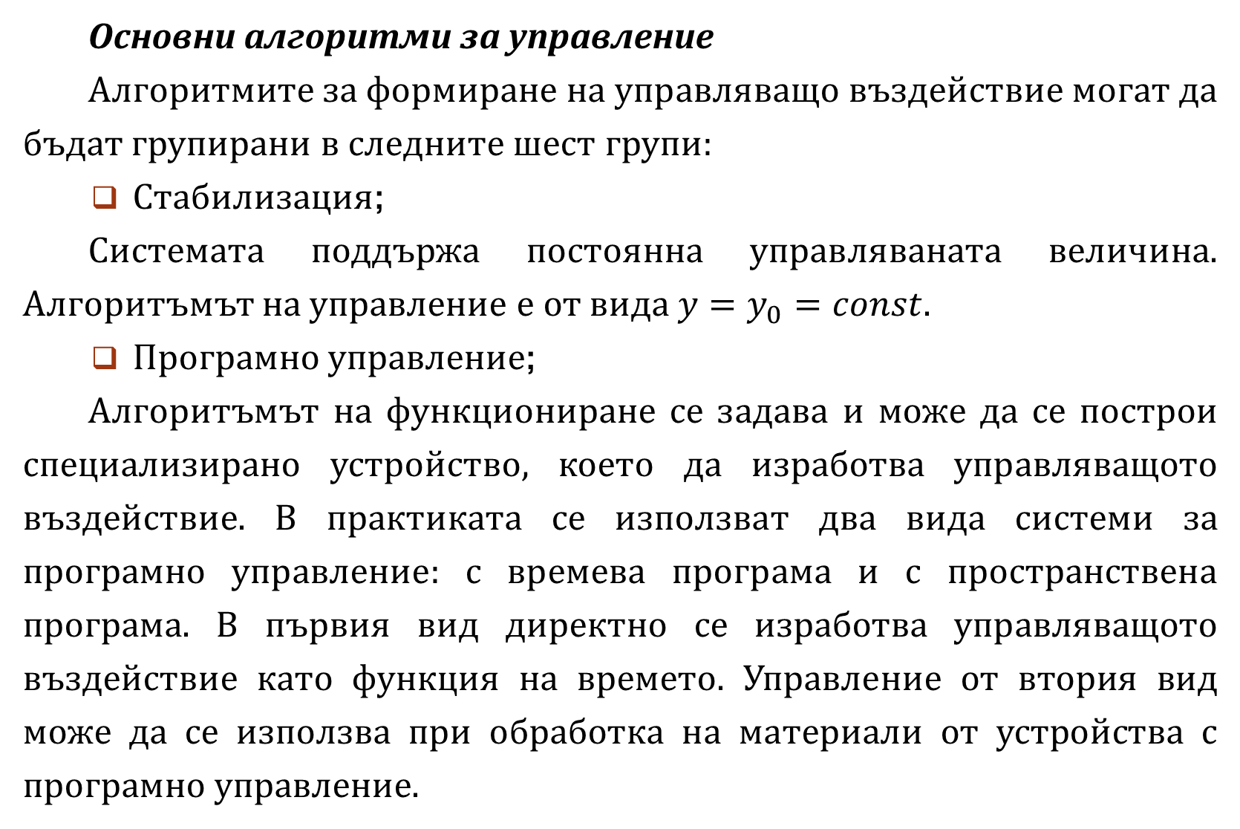
Основни алгоритми за управление
Алгоритмите за формиране на управляващо въздействие могат да бъдат групирани в следните шест групи:
Стабилизация;
Системата поддържа постоянна управляваната величина. Алгоритъмът на управление е от вида $y=y_{0}=const$.
Програмно управление;
Алгоритъмът на функциониране се задава и може да се построи специализирано устройство, което да изработва управляващото въздействие. В практиката се използват два вида системи за програмно управление: с времева програма и с пространствена програма. В първия вид директно се изработва управляващото въздействие като функция на времето. Управление от втория вид може да се използва при обработка на материали от устройства с програмно управление.

Slide 8
При пространственото програмно управление се прилагат два способа. Първият се състои в това движението по всяка координатна ос да е равномерно (или произволно), а останалите се изчисляват така, че движението на инструмента за обработка да бъде по зададена траектория. Вторият способ се свежда до параметрично описание на движението.
Следящи системи;
В следящите системи алгоритъмът на изработване на управляващото въздействие предварително не е известен. Обикновено регулируемата величина трябва да възпроизвежда изменението на външен фактор, т.е. да го следи.
Екстремални системи;
В много системи показателят за качество или ефективност на функциониране на системата може да бъде изразен за всеки момент от времето.

Slide 9
Управлението е оптимално, ако то осигурява поддържане стойността на този показател в точката на екстремум. При търсене на екстремум е известно, че първата частната производна на функцията, описваща показателя на качеството, трябва да е равна на нула в точката на екстремума. Това изисква изчисляване на първата производна. На практика това става като се изчисли отношението в две близки точки на разликите в изменението на функцията към нейната координата.
Принцип на оптималното управление;
При управление на дейността във фирма обикновено се интересуваме от крайния ефект при изпълнение на дадена производствена програма. И не се изследва ефективността по време на самото производство (преходния процес). При управление на технически системи оптимизацията е съществена и в преходен режим.

Slide 10
Намирането на оптимално управление в такива задачи изисква решаване на достатъчно сложни математически задачи с методите на вариационното смятане или динамичното математическо програмиране в зависимост от вида на математическия модел на системата. Неразделна част от система, в която е заложен принципът на оптималното управление е компютърът. Принципът на работа на такава система се състои в постъпване на информация за текущото състояние на системата, входните, изходните и смущаващите въздействия и задаване стойност на критерия за оптималност. По заложен алгоритъм компютърът изчислява оптималното управление.
Адаптивни системи;
В реалните системи външните смущаващи въздействия водят не само до промяна на координатите (състоянието) на системата, но и на нейните параметри, които в математическия модел се приемат за постоянни.

Slide 11
Изменението на параметри извън определени граници води до количествени грешки и влошаване на други показатели за качество на системата, а в някои случаи и до загуба на работоспособността на системата. Ако се изхожда от приетите принципи за управление, то е невъзможно да бъдат отстранени посочените промени в изменението на параметрите на системата. Необходими са промени в математическото описание на системата вследствие на направените промени.
Системи, които автоматично променят стойностите на своите параметри или структура при непредвидени промени във външните условия на базата на анализ състоянието и поведението на системата, се наричат адаптивни системи. Терминът е заимстван от биологията, където адаптация се нарича приспособяване на организма към изменящата се среда с цел съхраняване жизнеспособността.

Slide 12
Адаптивните системи, в които се изменят само стойностите на параметрите се наричат самонастройващи се.
В адаптивните системи също се задават изисквания към качеството. Тя съдържа един контур, наречен ядро, който реализира един от по-горе изброените принципи на управление, и друг контур за реализация на адаптацията.
Изчисляването на управляващото въздействие за корекция на параметрите е трудна математическа задача, което означава, че в адаптивните системи широко се използват съвременни изчислителни системи.
Системи за оптимално управление;
В преобладаващата част от техническите системи възниква задачата за оптимално (намиране най-доброто) управление по отношение на някакъв показател или критерий.

Slide 13

За да се реши такава задача, трябва от наличието на множество решения да се определи най-доброто.
Постановка на задачата
Нека състоянието на система или обект се описва с вектор на състоянието $x=$($x_{1}{,x}_{2},……{,x}_{n}$). Изменението на вектора на състоянието в пространството на състоянията се изобразява с траекторията $x(t)$. За преминаване на системата от едно състояние в друго или от една траектория в друга към нея трябва да приложи управляващо въздействие (или кратко - управление), което се изразява с вектора на управлението u$=$($u_{1}{,u}_{2},……{,u}_{m}$).
Краеви задачи. Основна цел на управлението често се задава с краеви или гранични условия, които се определят от началния вектор на състоянието $x(t_{0})$ в момента $t=t_{0}$ и крайно състояние $x(t_{f})$ в момента $t=t_{f}$.

Slide 14
Числовите стойности на тези вектори съответстват в пространството на състоянията на краеви точки или краища на траекторията. В литературата е прието да се казва, че началните стойности определят левия край на траекторията и се наричат леви условия, а крайните стойности определят десния край на траекторията и се наричат десни условия.
Най-често се срещат задачи с фиксирани краища на траекторията. Другия вид задачи се наричат с подвижни краища, когато едното или другото (или и двете) условие не е фиксирано, а е разположено върху някаква повърхност. Възможна е и задача със свободен край, при която не се налага ограничение върху едното от двете условия.
Критерий за оптималност. В задачите за оптимално управление към основната технологична цел се добавя и оптимизационна цел, която се изразява в изискване да се осигурява екстремум на някакъв показател на качество.

Slide 15
Той се изразява обикновено с функционал. В практическите задачи за управление системите се описват със система диференциални уравнения от първи ред, а функционалите зависят от вектора на състоянието, неговата първа производна, управлението, начални и крайните стойности на вектора на състоянието, времето и др. В конкретни задачи участват само някои от тези променливи. Функционалът се нарича показател на качество, критерий за оптималност, целева функция и др. Счита се, че функционалът трябва да се минимизира, но ако е необходимо да се максимизира, той се взема с обратен знак. В някой задачи критерият за оптималност се определя лесно. Но в други задачи определянето на функционала е сложна задача. Често изискванията при проектиране на системи са противоречиви. Необходимо е да се получи най-просто, най-евтино, най-точно и най-бързо изделие или устройство.

Slide 16
При такава постановка задачата няма решение. В такива случай или се предпочита един от критериите, или се въвеждат тегловни коефициенти, които определят значимостта на всеки функционал.
Като критерии за оптималност често се използват линейни зависимости (най-често в икономическите задачи) или квадратични зависимости (в задачите на динамичното програмиране).
Ако по някакви причини не може достатъчно убедително да се състави критерий за оптималност, то се обезмисля задачата за оптимално управление.
Уравнения на системата. Определянето на основните цели на управлението и целите на оптимизация във вид на начални и крайни условия и критерий за оптималност е недостатъчно за пълната постановка на задачата за оптимално управление. Необходимо е въвеждане на ограничения, налагани върху координатите на векторите на състоянието и управлението.

Slide 17
Тези ограничения се налагат от самите свойства на системата и се представят със системи диференциални уравнения от вида:
Такива ограничения се наричат нехолономно свързани. Ограничения. Върху векторите на състоянието и управлението се налагат и други (недиференциални) ограничения, като принадлежност към някакво множество например. Основния тип ограничения от този характер са от тип равенства и от тип неравенства.
Задача за намиране на екстремум на функционал се разглежда във вариационното смятане и се нарича вариационна задача.

Slide 18
Вариационната задача се нарича задача от класически тип, ако съдържа само ограничения от тип равенства. В противен случай тя е некласическа.
Възможен е и трети тип ограничения – изопериметрични – във вид на определени интеграли. Тези ограничения са получили своето наименование от задачи за намиране на най-голямо лице при зададен периметър.
Изопериметричната задача е една от най-древните екстремални задачи.
Достатъчно е въвеждането на полагане от вида:
при гранични условия и
интегралните ограничения се превръщат в диференциални.

Slide 19
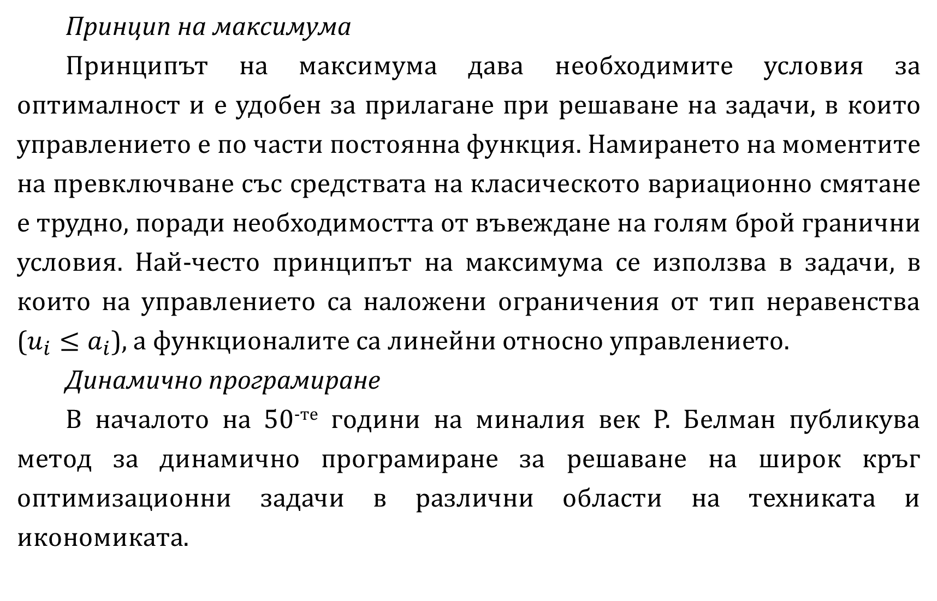
Принцип на максимума
Принципът на максимума дава необходимите условия за оптималност и е удобен за прилагане при решаване на задачи, в които управлението е по части постоянна функция. Намирането на моментите на превключване със средствата на класическото вариационно смятане е трудно, поради необходимостта от въвеждане на голям брой гранични условия. Най-често принципът на максимума се използва в задачи, в които на управлението са наложени ограничения от тип неравенства ($u_{i}≤a_{i}$), а функционалите са линейни относно управлението.
Динамично програмиране
В началото на 50^{-те} години на миналия век Р. Белман публикува метод за динамично програмиране за решаване на широк кръг оптимизационни задачи в различни области на техниката и икономиката.

Slide 20

Той формулира следния принцип за оптималност: оптималното поведение притежава такива свойства, че каквито и да са били началните стойности на вектора на състоянието и решенията в началния момент от време, последващите решения трябва да представляват оптимално поведение относно началното състояние.
Тази формулировка се отнася за широк клас системи, поради което в нея присъстват понятия като поведение и решение (не в смисъл решение на уравнения, а вземане на решения за бъдещи действия). В динамичните системи описанието е с помощта на диференциални уравнения и състоянието се характеризира със стойности на вектора на състоянието $x=$($x_{1}{,x}_{2},……{,x}_{n}$), във всеки момент от времето. Поведението на системата съответства на изменението на координатите на вектора на състоянието във времето$x\left(t\right),$а решението – избор на оптимално управление $u^{∗}(t)$ .

Slide 21
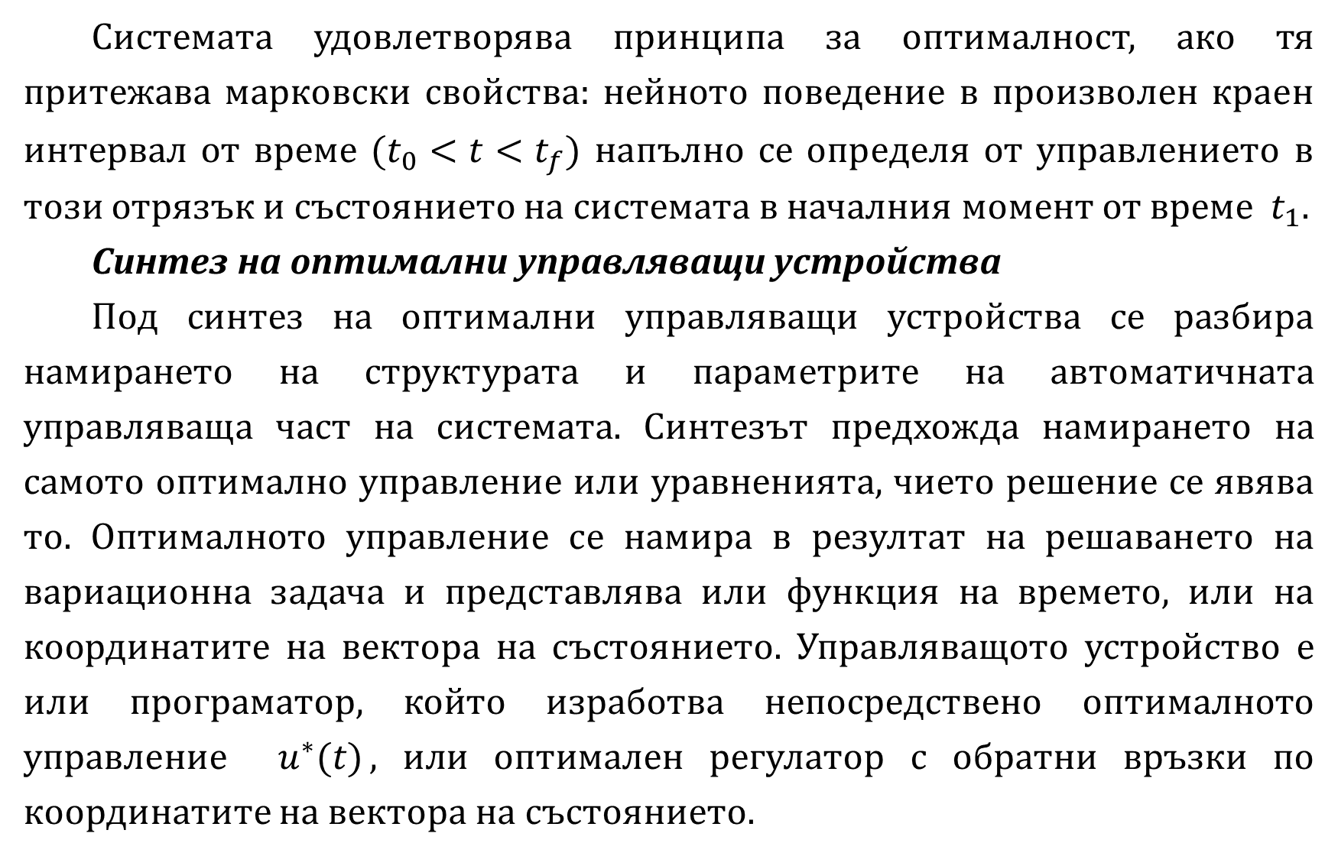
Системата удовлетворява принципа за оптималност, ако тя притежава марковски свойства: нейното поведение в произволен краен интервал от време $(t_{0}<t<t_{f})$ напълно се определя от управлението в този отрязък и състоянието на системата в началния момент от време $t_{1}$.
Синтез на оптимални управляващи устройства
Под синтез на оптимални управляващи устройства се разбира намирането на структурата и параметрите на автоматичната управляваща част на системата. Синтезът предхожда намирането на самото оптимално управление или уравненията, чието решение се явява то. Оптималното управление се намира в резултат на решаването на вариационна задача и представлява или функция на времето, или на координатите на вектора на състоянието. Управляващото устройство е или програматор, който изработва непосредствено оптималното управление $u^{∗}(t)$, или оптимален регулатор с обратни връзки по координатите на вектора на състоянието.

Slide 22
В общия случай централна част на програматора е компютърна система (специализирана или универсална), създадена за решаване на вариационна задача от определен клас или има софтуер за решаване на вариационни задачи. За решаване на вариационни задачи са необходими голям брой входни данни. Една част от тях са постоянни – уравненията на системата, критерия за оптималност, ограниченията; друга част се въвежда от оператора (краевите условия) или от датчици. Ако смущаващите въздействия са постоянни или се изменят по предварително известни закони, задачата се нарича детерминирана. За такива задачи е достатъчно да бъде известно началното състояние на системата.
Общите методи за построяване на изчислителни алгоритми за изчисляване на оптимални управления се оказват доста сложни за реализация. Поради това се прилагат методи, които отчитат особеностите на обектите и задачите, които трябва се решават.

Slide 23
Една от най-разпространените оптимални системи е тази по бързодействие.
Адаптивни системи за автоматично управление
Терминът „адаптация” е взаимстван от теорията на управлението от биологията, където той означава свойство на организма да се приспособява към измененията на околната среда. Необходимостта от прилагане на подобни идеи в оптималното управления е свързана с усложняването на задачите. Специфична особеност на това усложняване идва от липсата на практически възможности за подробно изучаване и описание на процесите, протичащи в самите обекти. Примери могат да бъдат посочени в различни области на химическата промишленост, термодинамиката, метеорологията, управление на подвижни обекти и др.

Slide 24
Неадаптивните методи предполагат наличие на достатъчен обем априорни сведения за вътрешните и външни условия на работа на системата още при предварителното ѝ изучаване. Колкото по-пълна е априорната информация, толкова качеството на управлението е по-високо.
Ефектът от приспособяване към изменящите се условия в адаптивните системи се достига за сметка получаването на математическия модел, анализа и обработката не в процеса на проектиране, а в процеса на нормална експлоатация на системата.

Slide 25
Следователно към адаптивно управление се налага да се обръщаме в случаите, когато сложността на управляемия процес достига такова ниво, при което влиянието на неопределеността или непълнотата на априорната информация в работен режим става съществена за обезпечаване на зададеното качество на управление.
Адаптивните системи използват активно работна информация за анализ динамичното състояние на системата за управление и изменение свойствата на управляващата система. В зависимост от това адаптивните системи се делят на самонастройващи се и обучаващи се.
Самонастройващите се системи се характеризират с наличие на специални контури за самонастройка. С тяхна помощ се оценяват динамичните и статични свойства на системата и се формират управляващи въздействия, които да приближават системата към определен еталон, често задаван във вид на критерий за качество на функциониране.

Slide 26
Контурът за самонастройка служи за промяна параметрите или структурата на основния контур. Обикновено критерият за качество на управление се изразява във вид на функционал или е функция на параметрите и измерваните координати на вектора на състоянието. В процеса на работа стойността на функционала се променя и задачата на контура за самонастройка се свежда до осигуряване на екстремалната му стойност. Намирането и поддържането на екстремална стойност на критерия за качество става или с пробни отклонения на системата, или по пътя на аналитично намиране на екстремума. В зависимост от начина за намиране на екстремума самонастройващите се системи се делят на търсещи и нетърсещи.
Обучаващите се системи за управление се характеризират с наличие на специални процеси по обучение, които се свеждат до постепенно натрупване, запомняне и анализ на информация за поведението на системата и промяна законите на функциониране в зависимост от натрупания опит.

Slide 27
Към обучение се налага да се прибягва в случаите, когато не само е малък обемът от априорна информация за обекта, но и липсва възможност за установяване на подробни причинно-следствени връзки в структурата на самата система поради нейната сложност.
Натрупването и обобщаването на информация в процеса на обучение може да се осъществи за сметка на „внесен еталонен опит” в системата отвън, или по пътя на формиране на такъв опит отвътре. Например, в първия случай на обучаемата система се предлагат ситуации, образи или режими, които имат предварително известни характеристики. Поведението на системата в отговор на такава обучаваща последователност се формира на базата на принципа „поощрение – наказание” т.е. правилната реакция на системата се запомня и използва за организация на контролируемите изменения динамичните свойства на системата.

Slide 28
Обучаващите системи в зависимост от начините по натрупване на опита се делят на обучаващи се с поощрение и обучаващи се без поощрение. Големият интерес към адаптивните системи за управление води до създаване на разнообразни типове системи, предназначени за решаване на широк кръг задачи за автоматично управление.
Във всички начини за натрупване на опит (положителен или отрицателен, систематизиран или случаен, собствен или внесен, имитационен (изкуствен) или естествен и т.н.) има обща черта – постепенно отделяне на „област от знанието” от цялата съвкупност на „незнание”. В теорията на обучаващите системи тази особеност е намерила отражение в бързо развиващо се направление, свързано със създаването на автоматизирани системи за класификация или разпознаване на образи.

Slide 29
Под понятието разпознаване на образи се разбира установяване по резултати от натрупан опит на границите между определени класове сложни ситуации.
Задачите за разпознаване и класификация се срещат често не само в технически системи, а в медицинската диагностика, геологията, прогнозиране на времето и др.

